Slide 1
Тестирование тестов
анализируем, что мы тестируем именно то, что нужно

Slide 2
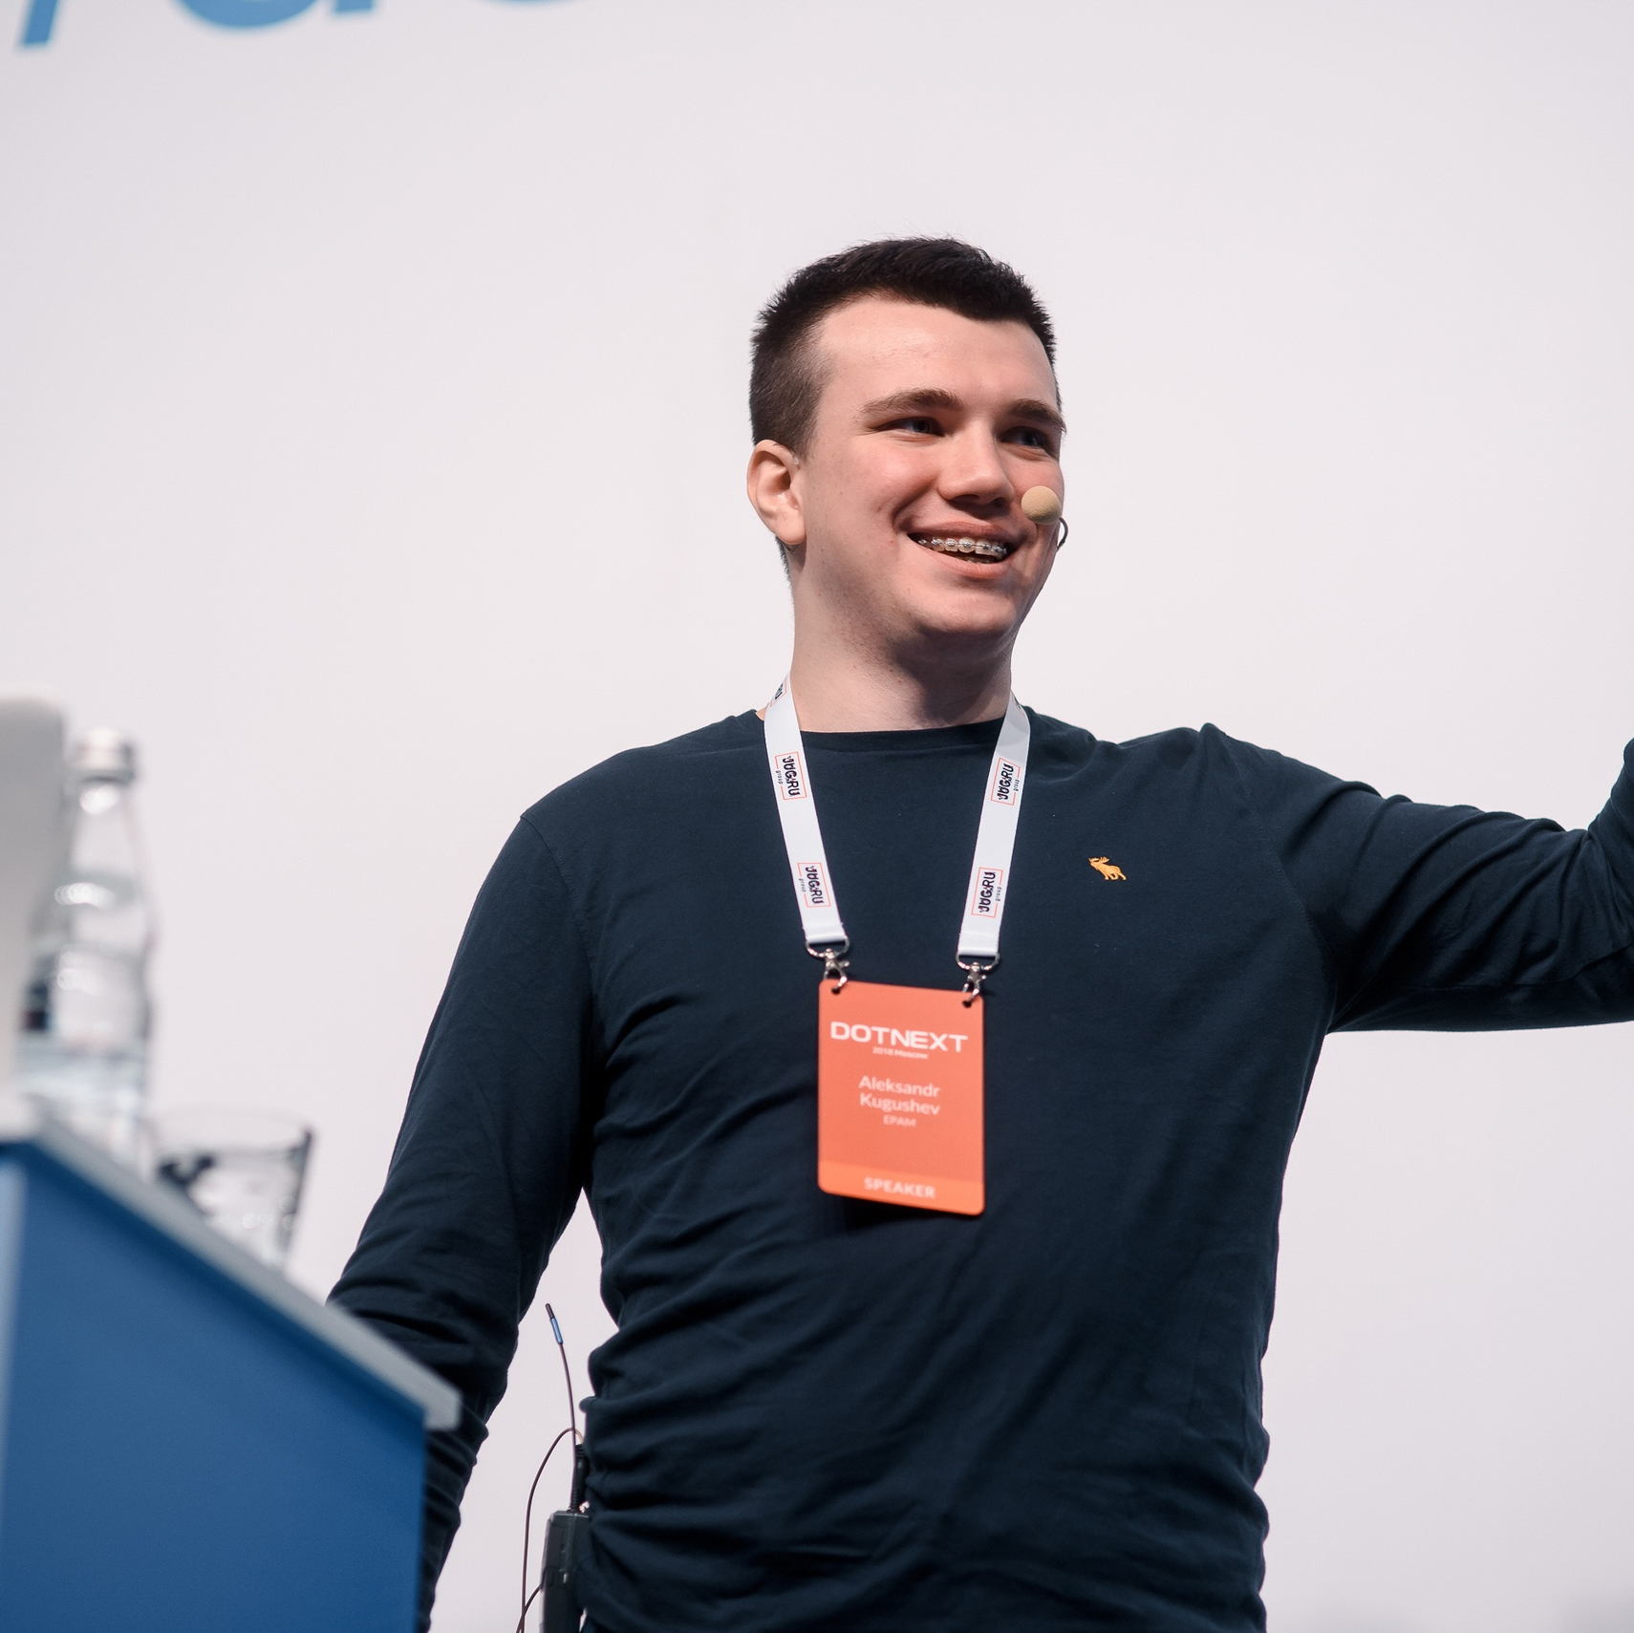
Кугушев Александр
Lead Software Engineer
kugushew@gmail.com
www.linkedin.com/in/kugushev/
github.com/AleksandrKugushev

Slide 3

Подкаст Dotnet & More
dotnetmore.ru
Rss: dotnetmore.ru/feed/podcast
vk.com/dotnetmore
twitter.com/dotnetmore
t.me/dotnetmore
t.me/dotnetmore_chat

Slide 4

Подкаст Dotnet & More
dotnetmore.ru
dotnetmore.ru/feed/podcast/
vk.com/dotnetmore
twitter.com/dotnetmore
t.me/dotnetmore
t.me/dotnetmore_chat

